Slide 1

Název školy | Gymnázium, střední odborná škola, střední odborné učiliště a vyšší odborná škola, Hořice
Číslo projektu | CZ.1.07/1.5.00/34.0873
Název materiálu | VY_32_INOVACE_08.02.04 VODA
Autor | Jana Černá
Tematická oblast | Anorganická chemie pro 2. ročník přírodovědného lycea
Ročník | 2.L
Datum tvorby | 5.9.2013
Anotace | Materiál je určen pro studenty 2. ročníku přírodovědného lycea, 4letých a odpovídajících ročníků víceletých gymnázií, do předmětu Chemie. Tento materiál slouží k výkladu učiva o vlastnostech vody, její struktuře, anomáliích , tvrdosti a struktuře vody.
Metodický pokyn | Teoretická část je určena jako podpora výkladu učitele a je doplněna názornými obrázky. Žáci mohou tuto část použít jako podklad pro zápis do sešitu. Závěr obsahuje kontrolní otázky k upevnění a aplikaci získaných znalostí, které mohou žáci doplňovat do sešitu.

Slide 2
VODA
NEJVÝZNAMNĚJŠÍ A NEJROZŠÍŘENĚJŠÍ SLOUČENINA VODÍKU A KYSLÍKU

Slide 3
VLASTNOSTI
Nezbytnou podmínkou života, složkou organismů i neživé přírody
Bezbarvá kapalina bez chuti a zápachu
Vysoké teploty tání a varu (t_{t} = 0°C, t_{v} = 100°C)
Vyskytuje se ve třech skupenstvích:
kapalné plynné (vodní pára) pevné (led)
V přírodě není nikdy čistá – obsahuje určité množství rozpuštěných látek a plynů

Slide 4
Struktura vody
Atom kyslíku vázán se dvěma vodíkovými atomy polární kovalentní vazbou
Vazebný úhel je 105°
Má lomený tvar
Obě vazby H – O jsou silně pol ární – jejich polarita se neruší, ale vektorově sčítá
O
H
H

Slide 5
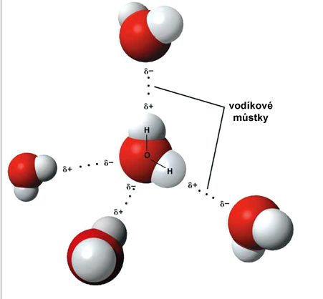
VODÍKOVÉ MŮSTKY
VZNIK: atom O se svými el. páry orientuje k atomům H dalších molekul vody
Obrázek1

Slide 6
ANOMÁLIE VODY
Způsobují vodíkové můstky
1) Při běžných teplotách na Zemi by voda měla existovat v plynném stavu
2) Led má menší hustotu než kapalná voda – „LED PLAVE“
( při tuhnutí se molekuly vody vlivem vodíkových můstků uspořádají do šestičlenných struktur a s prázdnými dutinami – tím je vysvětlen i větší objem ledu než u kapaliny)

Slide 7
ANOMÁLIE VODY
3) Při vypařování vodíkové vazby zanikají a molekuly H₂O se uvolňují do prostoru
4) Maximální hustoty ᵨ = 1 g/cm³ dosáhne voda při 4 °C, což umožňuje přežití rybám na dně rybníků

Slide 8
Voda jako polární rozpouštědlo
A) ROZPUSTNOST IONTOVÝCH LÁTEK (př.: NaCl)
- vlivem elektrostatických sil jsou ionty „vytrhávány“ z iontové mřížky. Vzniklé ionty se hydratují.
NaCl
+
-
+
-
+
-
+
-
+
-
+
H₂O
-
+

Slide 9
Voda jako polární rozpouštědlo
B) ROZPUSTNOST POLÁRNÍCH LÁTEK
Př.: rozpuštění HCl
- Molekuly vody se zápornými póly orientují k H⁺ a kladnými póly k Cl⁻, působením sil dojde k rozštěpení vazby mezi H a Cl

Slide 10
Tvrdost vody
A) přechodná (karbonátová)
způsobena Ca(HCO₃)₂, Mg(HCO₃)₂
lze odstranit varem – vysráží se „vodní kámen“
B) trvalá (nekarbonátová)
způsobena CaSO₄, MgSO₄
lze odstranit: srážením sodou Na₂CO₃ a CaO
iontoměniči (ionexy)

Slide 11
DRUHY VOD
Podle požadavků na kvalitu:
1. destilovaná voda
(použití: žehličky, auto- baterie)
2. pitná voda (=roztok s malým obsahem solí a plynů)
3. užitková voda (využití v průmyslu)
4. odpadní voda (čistí se mechanicky, chemicky a biologicky)

Slide 12
Opakování:
1) Zakreslete molekulu vody.
2) Které znáte anomálie vody? Co je způsobuje?
3) Uveďte druhy vod podle kvality (4):
4) Jaké sloučeniny způsobují přechodnou tvrdost vody? Jak ji lze odstranit?

Slide 13
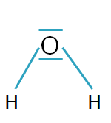
Řešení:
1) Zakreslete molekulu vody.
2) Které znáte anomálie vody? Co je způsobuje?
Led má menší hustotu než kapalná voda Maximální
hustoty ᵨ = 1 g/cm³ dosáhne voda při 4 °C.
Anomálie vody způsobují vodíkové můstky.
3) Uveďte druhy vod podle kvality (4):
destilovaná, pitná, užitková a odpadní voda
4) Jaké sloučeniny způsobují přechodnou tvrdost vody? Jak ji lze odstranit?
Ca(HCO₃)₂, Mg(HCO₃)₂
- lze odstranit varem

Slide 14
zdroje
Archiv autora
Vratislav Šrámek, Ludvík Kosina: Obecná a anorganická chemie, nakl. FIN, Olomouc 1996
Marika Benešová, Hana Satrapová: Odmaturuj z chemie, nakl. DIDAKTIS spol.s.r.o. 2002
Hana Čtrnáctová, Věra Vaňková: Znáte anorganickou chemii? (pracovní sešit), nakl. PROSPEKTRU., spol. s. r. o., Praha1996
Obr. 1: [cit. 5.9.2013]. Dostupný pod licencí Creative Commons na WWW: http://commons.wikimedia.org/wiki/File:Vodikove_mustky_kalotovy_model.jpg

